Slide 1





Módulo 3
INTRODUCCIÓN A GLM y GLMM
Curso de Posgrado: “Modelado y estimación de ocupación para poblaciones y comunidades de especies bajo enfoque Bayesiano”
CCT CONICET Mendoza
24 - 28 Abril 2023

Slide 2
INTRODUCCIÓN A GLM
Modelo lineal generalizado
Extiende el concepto de modelo lineal con respuesta normal, como el análisis de varianza (ANOVA) y una regresión, a otras distribuciones de respuesta (ej. Poisson y Binomial)
La comprensión sólida de los GLM es base crucial para cualquier ecólogo

Slide 3
INTRODUCCIÓN A GLM
La respuesta de un modelo con dos componentes: SEÑAL + RUIDO
“RUIDO” es la variabilidad aleatoria en una respuesta observada
Se podría entender como: la parte fija y aleatoria de un modelo, la media y la varianza, la dispersion, etc.
Para describir el “ruido” usamos distribuciones estadísticas
Los descriptores de la parte aleatoria de nuestro modelo son sus propios parámetros de dichas distribuciones.
Los más utilizados: Poison, binomial, normal, multinomial, exponencial

Slide 4
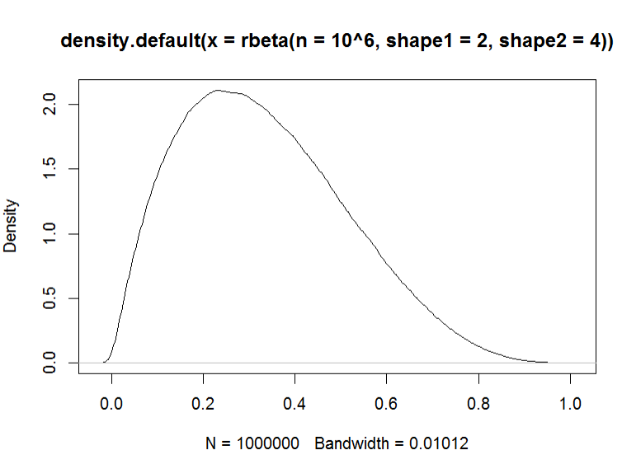
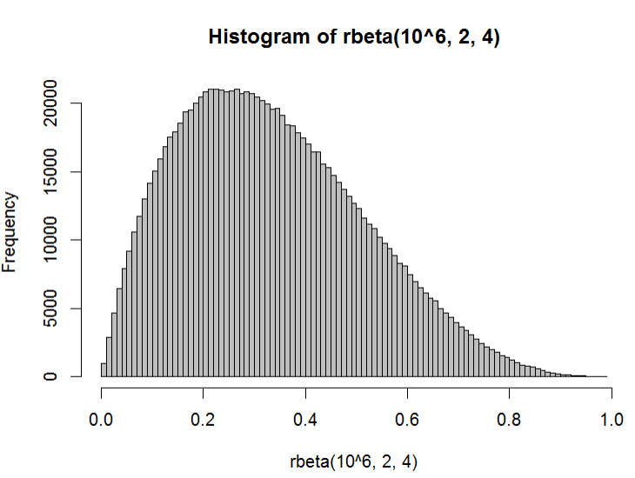
INTRODUCCIÓN A GLM
La
plot(density(rbeta(n=10^6, shape1=2, shape2 = 4)))
hist(rbeta(10^6, 2, 4), nclass=100, col="gray")

Slide 5
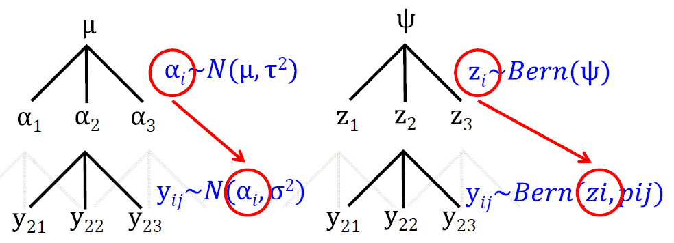
MODELOS JERÁRQUICOS
Secuencia dependiente de variables aleatorias (observadas y no observadas) – Ej. ANOVA en bloques aleatorios
Otros nombres: estado-espacio, aleatorios, modelos mixtos, variables latentes, etc…

Slide 6
REFERENCIAS
Marc Kery and Michael Schaub. 2012. Bayesian population analysis using WinBUGS. A hierarchical perspective. Academic Press.

